Slide 2
শিক্ষক ও পাঠ পরিচিতি
বিষয়ঃ বাংলাদেশ ও বিশ্বপরিচয়
শ্রেণিঃ পঞ্চম
অধ্যায়ঃ ৩
বাংলাদেশের ঐতিহাসিক স্থান ও নিদর্শন
পাঠঃ আহসান মঞ্জিল
মোঃ সোয়েল রানা
সহকারী শিক্ষক
বকসা সুন্দরপুর সরকারী প্রাথমিক বিদ্যালয়, রানীশংকৈল , ঠাকুরগাঁও
E-mail-soyelranalp@gmail.com
মোবাইল-01739023580

Slide 3
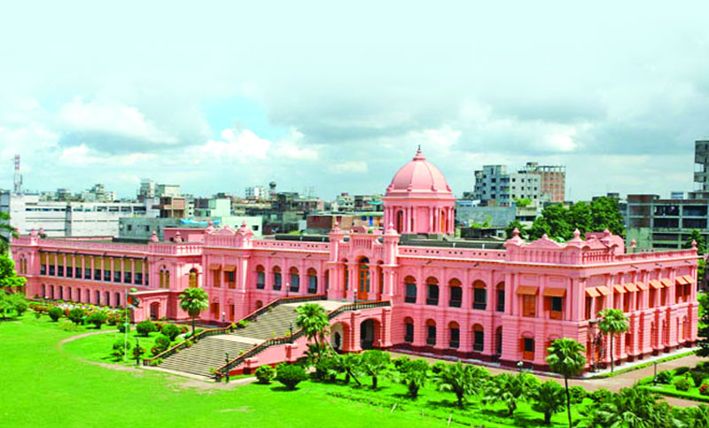
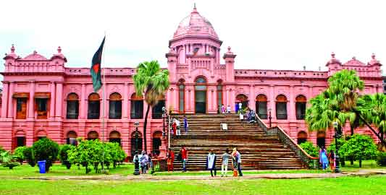
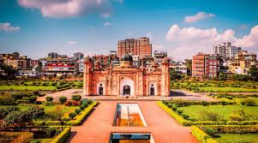
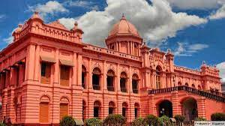
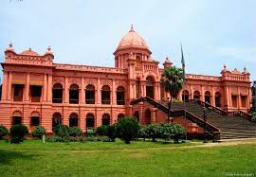
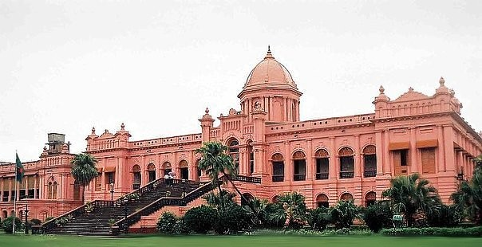
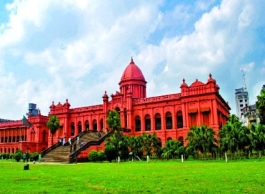
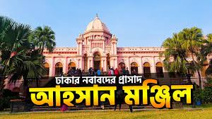
এসো আমরা কিছু ছবি দেখি

Slide 4
শিখনফল
এই পাঠ শেষে শিক্ষার্থীরা-
১৫.২.১ বাংলাদেশের কয়েকটি ঐতিহাসিক নিদর্শন ( পাহাড়পুর, মহাস্থানগড়, ময়নামতি, সোনারগাঁ, লালবাগ কেল্লা ও আহসান মঞ্জিল) সম্পর্কে বলতে পারবে।
১৫.২.২ এসব ঐতিহ্যের সাথে সংশ্লিষ্ট সময় ও যুগ সম্পর্কে বলতে পারবে।
১৫.২.৩ এসব ঐতিহ্যের প্রতি শ্রদ্ধাশীল হবে।
১৫.২.৪ ঐতিহাসিক নিদর্শনগূলো সংরক্ষণ করবে।

Slide 5
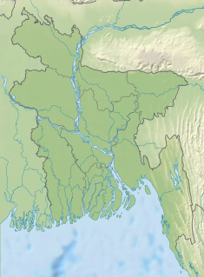
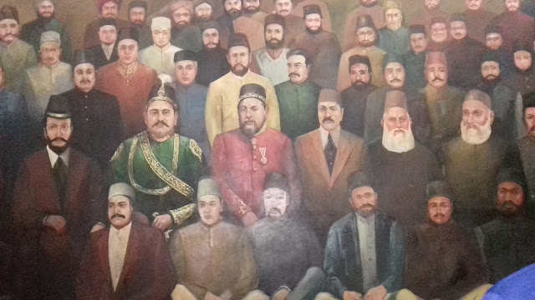
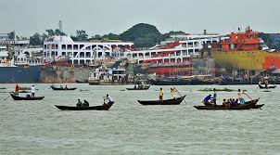
নবাবদের ছবি
বুড়িগঙ্গ নদী
আহসান মন্জিল
বুড়িগঙ্গা নদীর তীরে নির্মিত আহসান মঞ্জিল ছিল বাংলার নবাবদের রাজপ্রাসাদ।

Slide 6
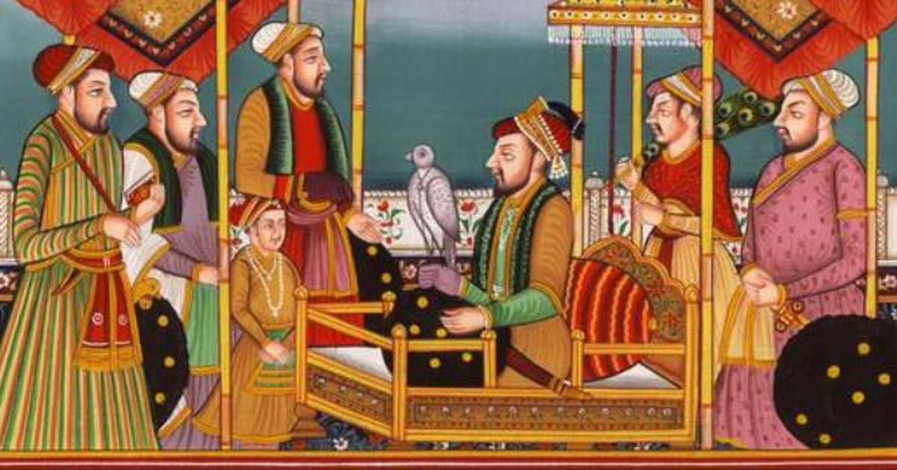
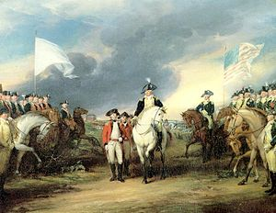
মোঘল আমল
ফরাসি বণিক
মুঘল আমলে বরিশালের জামালপুর পরগনার জমিদার শেখ এনায়েতউল্লাহ এ প্রসাদটি তৈরি করেন। আঠারো শতকে তাঁর পুত্র শেখ মতিউল্লাহ বাণিজ্যিক কেন্দ্র হিসাবে ব্যবহারের উদ্দেশ্যে প্রসাদটি ফরাসি বণিকদের কাছে বিক্রি করে দেন।

Slide 7
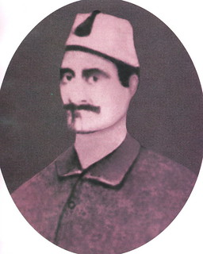
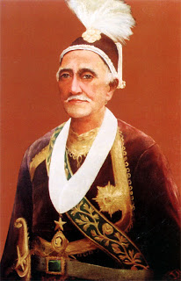
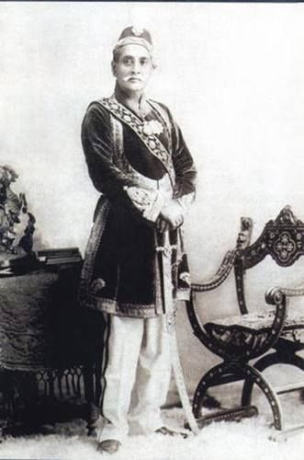
খাজা আলিমুল্লাহ্‌
খাজা আব্দুল গণি
খাজা আহসান উল্লাহ
১৮৩০ সালে খাজা আলিমুল্লাহ্‌ ফরাসিদের নিকট থেকে প্রসাদটি ক্রয় করে এটিকে আবার প্রাসাদে পরিণত করেন। এই প্রসাদকে কেন্দ্র করে খাজা আব্দুল গণি এটিকে প্রধান ভবন নির্মাণ করেন। তিনি তাঁর পুত্র খাজা আহসানউল্লাহর নামানুসারে ভবনটির নামকরণ করেন আহসান মঞ্জিল ।

Slide 8
এই প্রাসাদে রয়েছে লম্বা বারান্দা, জলসাঘর, দরবারহল এবং রংমহল।

Slide 9
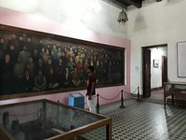
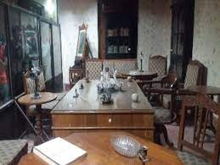
বর্তমানে এটি জাদুঘর হিসাবে ব্যবহৃত হচ্ছে। আহসান মঞ্জিল বাংলাদেশের একটি উল্লেখযোগ্য স্থাপত্য নিদর্শন।

Slide 10
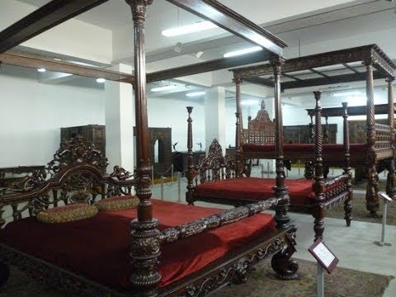
আহসান মঞ্জিলের ভেতরের ছবি

Slide 11
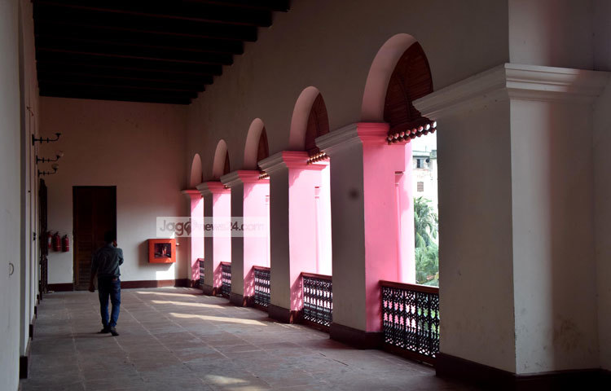
আহসান মঞ্জিলের ভেতরের ছবি

Slide 12
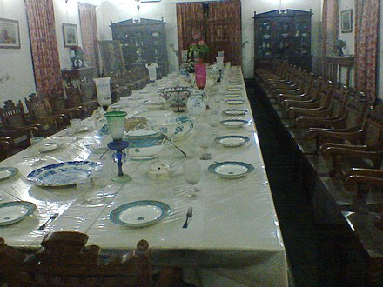
আহসান মঞ্জিলের ভেতরের ছবি(ডাইনিং রুম)

Slide 13
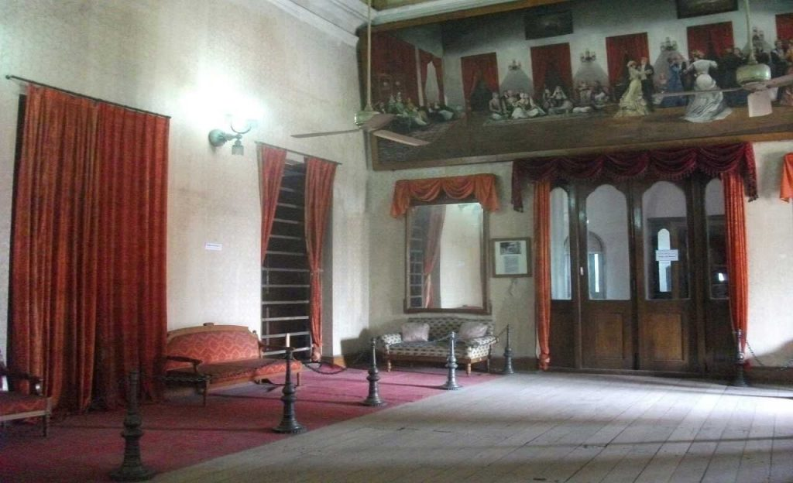
আহসান মঞ্জিলের ভেতরের ছবি

Slide 14
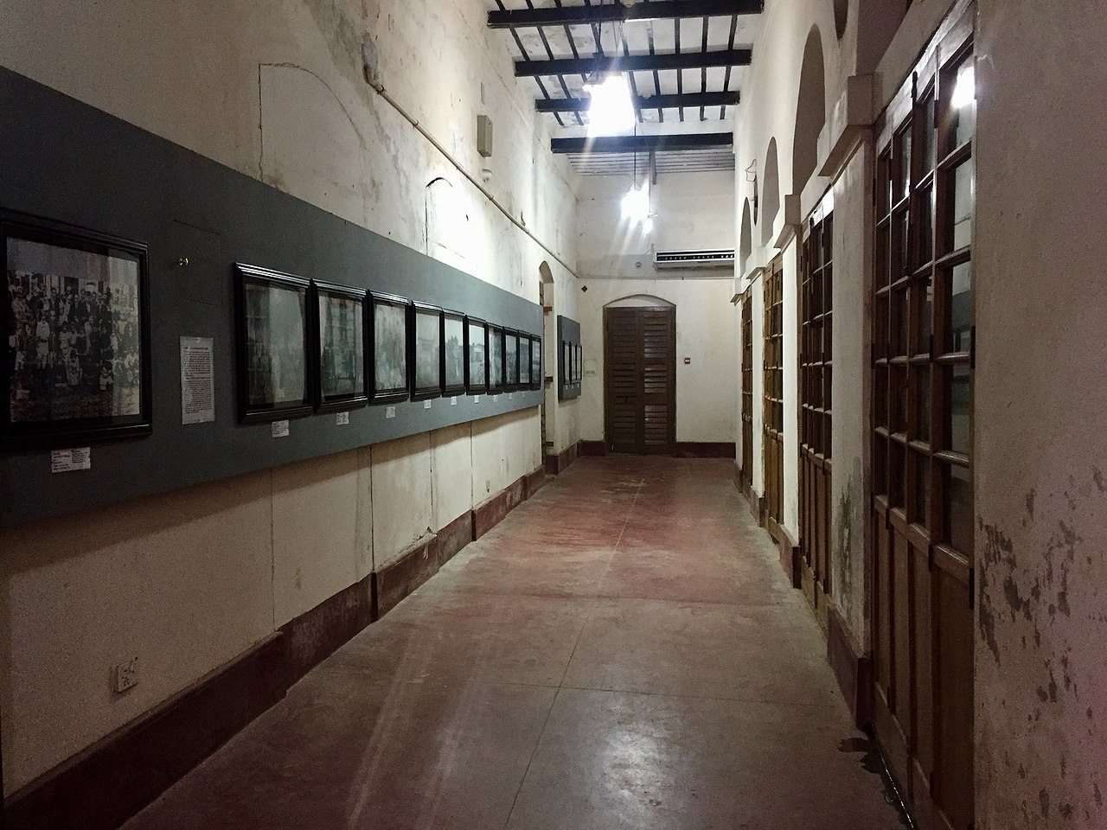
আহসান মঞ্জিলের ভেতরের ছবি

Slide 15
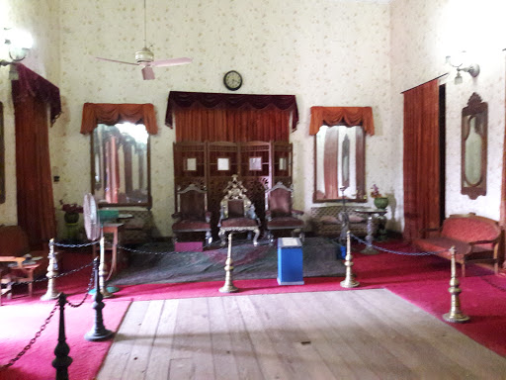
আহসান মঞ্জিলের ভেতরের ছবি

Slide 16
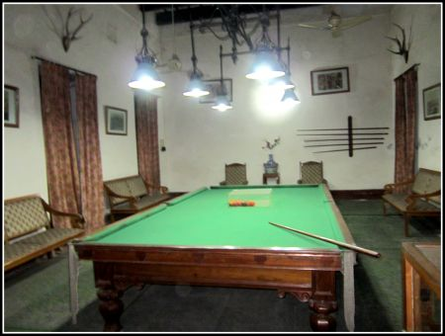
আহসান মঞ্জিলের ভেতরের ছবি

Slide 17
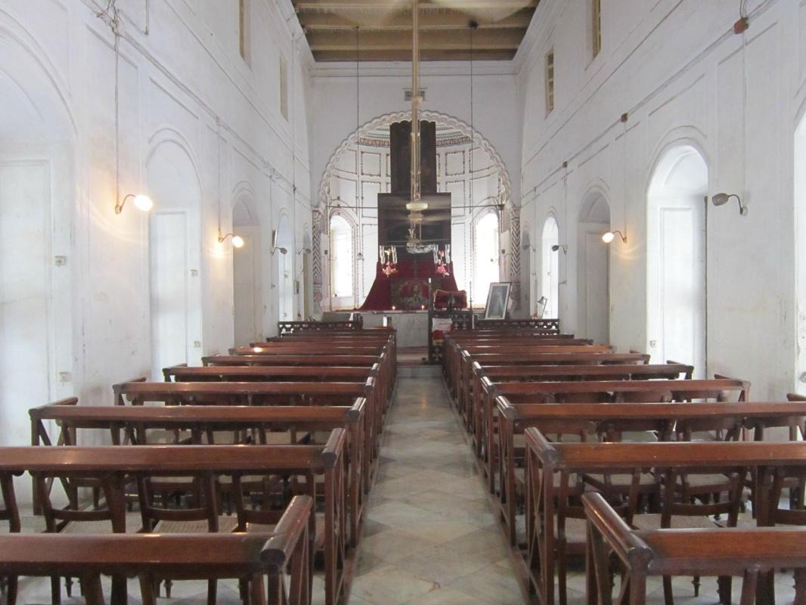
আহসান মঞ্জিলের ভেতরের ছবি

Slide 18
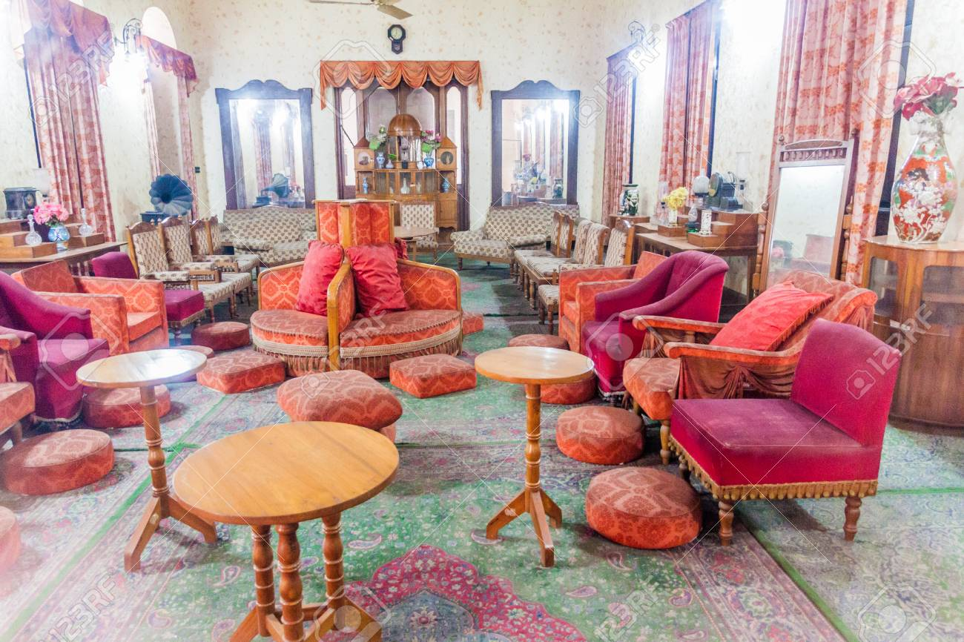
আহসান মঞ্জিলের ভেতরের ছবি

Slide 19
পাঠ্য বইয়ের ২৮-২৯ পৃষ্টা নিরবে পড়

Slide 20
একক কাজ
সঠিক উত্তরে টিক চিহ্ন দাওঃ
১। আহসান মঞ্জিল কোন আমলের নিদর্শন?
(ক) পাল (খ) সেন (গ) মুঘল (ঘ) সুলতানি
২। এ প্রসাদটি কে নির্মাণ করেন?
(ক) শেখ এনায়েতউল্লাহ (খ) শেখ মতিউল্লাহ (গ) খাজা আলিমুল্লাহ (ঘ) শেখ নজবুল্লাহ
৩। কত সালের ঘূর্ণিঝড়ে ভবনটি ক্ষতিগ্রস্থ হয়?
(ক) ১৯৮৭ (খ) ১৮৮৮ (গ) ১৯৮৯ (ঘ) ১৯৯০

Slide 21
জোড়ায় কাজ
সময়ের পাশে আহসান মঞ্জিলের উল্লেখযোগ্য ঘটনা লিখ।
সময় | যা ঘটেছে
১৮৩০
১৯৮৫
১৮৯৭
খাজা আলিমুল্লাহ্‌ ফরাসিদের নিকট থেকে প্রসাদটি ক্রয় করে।
বাংলাদেশ সরকার প্রসাদটি তত্ত্বাবধান
করে এর প্রাচীন ঐতিহ্য ফিরিয়ে আনেন।
ভূমিকম্পে ভবনটি ক্ষতিগ্রস্থ হয়।

Slide 22
একক কাজ
নিচের প্রশ্নগুলোর উত্তর বল-
১। আহসান মঞ্জিল কে নির্মাণ করেন?
২। আহসান মঞ্জিলের ভেতরে কী কী আছে?
৩। আহসান মঞ্জিল কীভাবে তার হারানো ঐতিহ্য ফিরে পেয়েছে?

Slide 23
দলীয় কাজ
১। ঐতিহাসিক নিদর্শনগুলো আমাদের সংরক্ষণ করা উচিত কেন? তা পাঁচটি বাক্যে লিখ।

Slide 24
মূল্যায়ন
শূন্যস্থান পূরণ কর-
১। আহসান মঞ্জিল _______________ শতকের নিদর্শন।
২। আহসান মঞ্জিল বাংলার ___________ রাজপ্রাসাদ।
৩। বর্তমানে এটি __________ হিসাবে ব্যবহৃত হচ্ছে।
আঠারো
নবাবদের
জাদুঘর

Slide 25
বাড়ির কাজ
ঐতিহাসিক নিদর্শন পরিদর্শনের পাঁচটি কারণ লেখ।

Slide 26
দেখা হবে পরবর্তী পাঠে।
সাথে থাকার জন্য সবাইকে ধন্যবাদ

